Slide 1
Изучение химии в старшей школе на профильном уровне
Усова Надежда Терентьевна, учитель химии МБОУ лицей при ТПУ г. Томск
E-mail: usovant@tpu.ru

Slide 2
Лицей при ТПУ г. Томска был учреждён в июне 1992 года. Его первоначальное название – Томский муниципальный химический лицей при ТПУ. Инициаторами и создателями лицея стали доценты химико-технологического факультета ТПУ А. А. Медвинский (первый директор лицея до 1999 г.), Г. В. Ныш, Н. И. Гаврюшева

Slide 3
В 2001 г. лицей переименован в Муниципальное общеобразовательное учреждение лицей при ТПУ города Томска. На сегодняшний день в лицее обучается около 300 лицеистов.
В лицей принимаются выпускники 9-ых классов из разных образовательных учреждений города Томска.
В настоящее время в лицея обучается пять 10-х классов и пять 11-х классов. Классы специализируются по профилям:
Газпром-класс (при участии ООО «Газпром Трансгаз Томск»),
IT-класс (партнеры — «Лаборатория Касперского», «Mail.ru Group» и «KUKA Robotics»),
Атом-класс (при поддержке Томского Информационного центра по атомной энергии госкорпорации «Росатом»),
Аэрокосмический класс (при участии ракетно-космической корпорации «Энергия»),
Хим-био класс (первый набор 2019г)
Основной образовательный процесс проходит в аудиториях на третьем этаже 9 корпуса НИ ТПУ. Химический практикум осуществляется в учебной химической лаборатории в 16Б корпусе НИ ТПУ.

Slide 4
Модифицированные и экспериментальные программы обучения реализуются на трех уровнях:
Первый уровень
Второй уровень
реализация профильных учебных предметов при проектировании и осуществлении программ инвариантной части;
Третий уровень
мультисетевое взаимодействие с различными организациями,
реализация обязательных учебных предметов на базовом уровне;
организация допрофессиональной подготовки, летних практик по предметам, создание профильных групп и организация исследовательской и проектной деятельности учащихся с привлечением профессиональных кадров НИ ТПУ;
организация спецкурсов развивающего характера, олимпиадных тренингов; организация внеурочной деятельности учащихся по профильным предметам через систему непрерывного консультирования;
организация внеклассной деятельности через школьное научное общество учащихся.

Slide 5
Предмет химии по учебному плану
10 класс | 11 класс
Хим-био класс - 4ч в неделю Остальные профильные классы – 3 ч в неделю IT класс – 1ч в неделю Спецкурс «Экспериментальная химия» - 2ч Спецкурс Олимпиадная химия»-2ч | Хим-био класс - 4ч в неделю Остальные профильные классы – 4 ч в неделю IT класс – 2ч Спецкурс «Обобщение основных вопросов по органической и общей химии» - 2ч Спецкурс Олимпиадная химия»-2ч

Slide 6
Входной контроль в 10-ом классе

Slide 7
Создание развивающей образовательной среды при изучении химии
Содержательный компонент
Организационно-деятельностный компонент
Результативный
компонент
Ученик -Учитель
Ученик - Предмет
Учитель - Предмет
Технология организации учебно-исследовательской деятельности учащихся
Организация проектно-исследовательской деятельности на уроке:
Урок-исследование
Учебно-исследовательский проект
Исследовательский лабораторный практикум
Выполнение курсовых работ по химии
Подготовка абитуриентов, имеющих хорошую предметную подготовку, высокий уровень исследовательских умений, мотивацию на инженерные профессии
Углубление знаний по предмету
-Спецкурс «Экспериментальная химия»
-Подготовка к олимпиадам разного уровня
-Руководитель Межрегионального конкурса молодых химиков «VITA»
Формирование экологической культуры и грамотности
-Выполнение социально значимых экологических проектов
-Экспедиции
-Неделя экологической безопасности
Профориентация и социализация
Экскурсии на кафедры химического профиля НИ ТПУ
Прикрепление к научным руководителям вуза
6

Slide 8
Урок - исследование
Под уроком-исследованием понимается деятельность учащихся, связанная с решением практико-ориентированной творческой, исследовательской задачи и предполагающая наличие основных этапов характерных для исследования в научной сфере: постановку проблемы, анализ литературных источников, овладение определенными методами исследования, анализ полученных результатов.
Урок-исследование лучше всего применять при изучении и первичном закреплении нового материала. Можно выделить следующие этапы данного урока:
Первый этап – мотивационный, который предполагает создание условий для возникновения у ученика вопроса или проблемы;
Второй этап – создание проблемной ситуации, требующей анализа информационных источников;
Третий тап – собственно исследование;
Четвертый этап – анализ результатов исследования, выводы.

Slide 9
Урок-исследование по теме:
«Изучаем современную упаковку продуктов питания»
Цель занятия: исследование свойств полимеров на примере современных пластиковых упаковок продуктов питания.
Задачи:
1. Изучить состав современных упаковочных материалов продуктов питания.
2. Исследовать свойства основных крупнотоннажных пластиков.
3. Раскрыть экологические проблемы, связанные с массовым использованием пластиков в упаковке и рассмотреть возможные пути их решения.

Slide 10
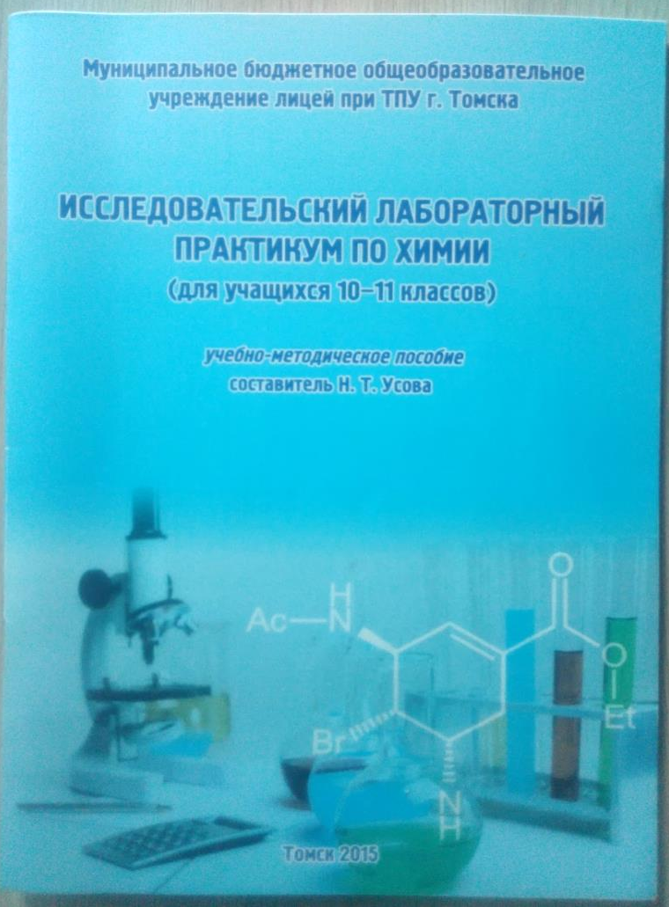
Организация исследовательского лабораторного практикума
Представленные в сборнике практические работы курса органической химии носят частично поисковый характер, позволяющий отработать навык грамотного оформления отчета с постановкой целей, задач экспериментальной работы и формулирования выводов. Это естественно предполагает включение школьников в анализ и осмысление проведенного эксперимента.
Каждую практическую работу по общей химии, представленную в сборнике можно рассматривать как мини-исследование, основанное на изучении дополнительного материала по рассматриваемой теме.

Slide 11
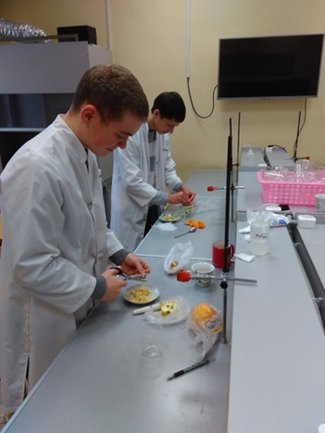
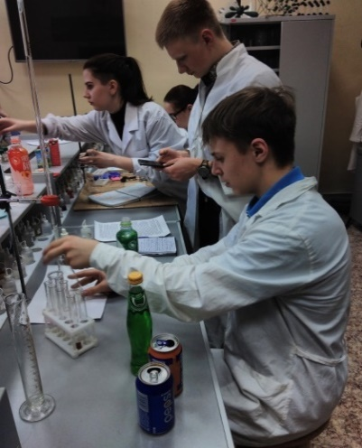
Выполнение курсовых работ по органической химии
Примеры тем курсовых работ:
Этимология тривиальных названий органических веществ.
Исследование состава и свойств аспирина.
Исследование свойств фермента амилазы.
Определение выхода сложных эфиров.
Определение витамина С.
Исследование современных моющих средств.
Исследование состава жевательной резинки.
Основные этапы выполнения курсовых работ:
Первая четверть: погружение в методологию исследовательской работы и определение тем курсовых работ;
Вторая четверть: оформление и корректировка литературных обзоров.
Третья четверть: выполнение экспериментальной части работы во внеурочное время, оформление курсовой работы, её корректировка и предзащита.
Четвертая четверть – публичная защита курсовых работ в форме конференции в конце мая.
7

Slide 12
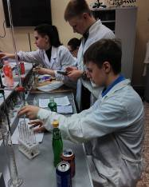
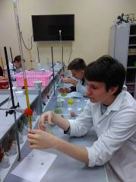
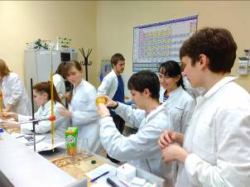
Лаборатория экспериментальной химии лицея при ТПУ
Выполнение экспериментальной части
курсовой работы
Учебно-лабораторный комплекс «Химия в школе»
НИР по определению
тяжелых металлов в воде
методом инверсионной
вольтамперометрии

Slide 13
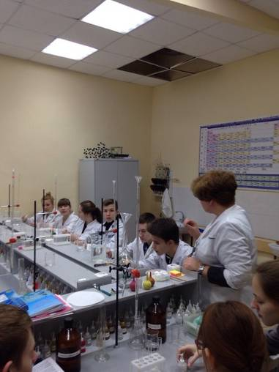
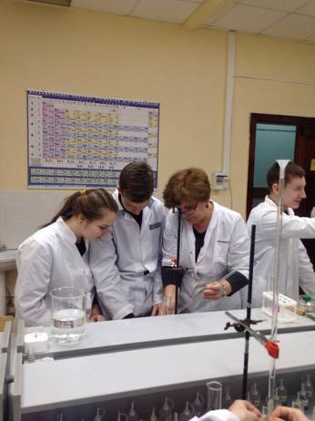
Проведение мастер-классов для
школьников г. Томска по ознакомлению с методиками изучения объектов окружающей среды

Slide 14
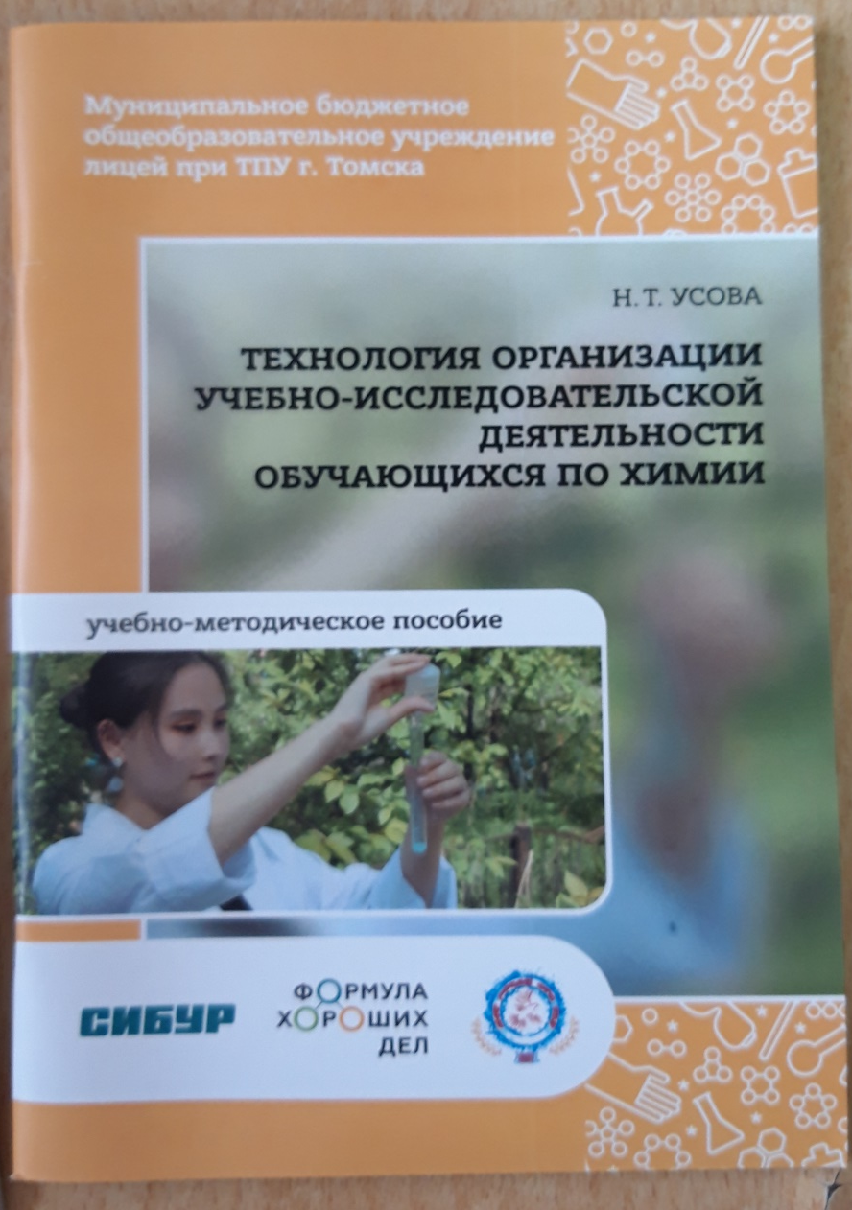

Slide 15
Совместные проекты с НИ ТПУ
Всероссийская
конференция-
конкурс
«Юные исследователи – науке и технике»
(с 2000 г.)
Межрегиональная
научно-практическая
конференции
«Организация
исследовательской
деятельности детей и
молодежи:
проблемы, поиск,
решения»
(с 2009г.)
Межрегиональный
конкурс юных
химиков
«VIТA»
(с 2007г.)
Региональ-ный
Турнир
«Химический
бой»
(с 2008г.)

Slide 16
Традиционно лицеисты представляют свои НИР на конференциях
Всероссийская конференция-конкурс «Юные исследователи – науке и технике», г. Томск;
Всероссийская научно-практическая конференция «Юные дарования», г. Томск;
Всероссийский конкурс юношеских исследовательских работ им. В.И. Вернадского, г. Москва;
Международная научная конференция школьников Сахаровские чтения, г. Санкт-Петербург;
Фестиваль творческих открытий и инициатив «Леонардо», г. Москва;
Международная студенческая научная конференция , г. Новосибирск

Slide 17
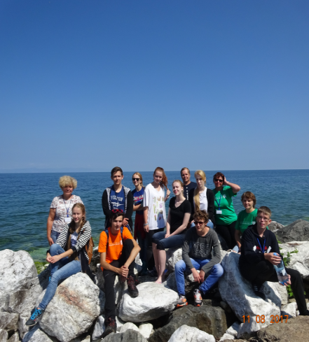
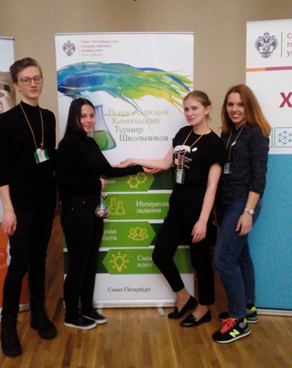
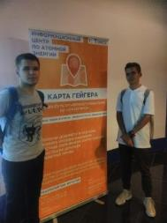
Разнообразные формы внеурочной деятельности
Спецкурсы «Экспериментальная химия» (10 кл.) и «Теоретические основы общей химии» (11 кл.).
Эколого-туристические походы выходного дня.
Неделя экологической безопасности в лицее.
Участие в проектах и конкурсах химико-экологической направленности.
Экологический проект «Карта Гейгера».
Встречи с интересным ученым
Экологические дебаты
Фестиваль проектов «Науки вокруг нас»
Проектно-исследовательские работы с лицеистами
Проект
«Карта Гейгера»
Байкальская
Международная школа
Всероссийский химический
турнир школьников

Slide 18
Карта оценки степени сформированности проектно-исследовательской компетенции у школьников
Уровень Умения | А (низкий) | Баллы | В (средний) | Баллы | С (высокий) | Баллы
1.Источник получения знаний | Знания получены только из учебника | 2 | Знания получены из учебника и рекомендуемой литературы. | 4 | Знания, получены из рекомендуемой литературы и самостоятельно подобранных источников. | 6
2.Мотивация | Внешняя (необходимо по программе) | 2 | Внешняя и внутренняя (появляется интерес к работе) | 4 | Устойчивая внутренняя | 6
3.Полнота исследовательских умений:
3.1.Формулировать цель и задачи | Использует цель и задачи, предложенные учителем. | 2 | Формулирует цель и задачи с помощью учителя или других учеников | 4 | Формулирует цель и задачи самостоятельно. | 6

Slide 19
Карта оценки степени сформированности проектно-исследовательской компетенции у школьников
Уровень Умения | А (низкий) | Баллы | В (средний) | Баллы | С (высокий) | Баллы
3.2. Выдвигать и обосновывать гипотезу. | Не умеет | 2 | Умеет с помощью учителя | 4 | Умеет самостоятельно | 6
3.3. Планировать деятельность | Пользуется планом предложенным учителем | 2 | Планирует деятельность совместно с учителем | 4 | Планирует деятельность самостоятельно. | 6
3.4 Подбирать методы и методики исследования | Пользуется предложенными учителем | 2 | Подбирает совместно с учителем | 4 | Подбирает самостоятельно | 6
3.5. Анализировать и обрабатывать результаты | Предъявляет результат без анализа | 2 | Анализирует результат с помощью учителя | 4 | Самостоятельно и правильно анализирует результат | 6
3.6. Формулировать выводы | Только совместно с учителем | 2 | Консультируясь с учителем | 4 | Самостоятельно | 6

Slide 20
Карта оценки степени сформированности проектно-исследовательской компетенции у школьников
Уровень Умения | А (низкий) | Баллы | В (средний) | Баллы | С (высокий) | Баллы
3.7. Представлять результаты | Умеет представить результаты работы в виде доклада и компьютерной презентации | 2 | Умеет представить результаты работы в виде доклада и тезисов. | 4 | Умеет представить результаты работы в виде статьи. | 6
4.Степень самостоятельности в процессе решения проблемы | Выполняет все этапы исследования по предложенному алгоритму под руководством учителя. | 2 | Выполняет все этапы исследования, консультируясь с учителем. | 4 | Выполняет исследование, общаясь с руководителем как координатором. | 6
Максимальный балл | А (низкий) | 20 | В (средний) | 40 | С (высокий) | 60

Slide 21
Изучение химии в старшей школе на профильном уровне
Усова Надежда Терентьевна, учитель химии МБОУ лицей при ТПУ г. Томск
E-mail: usovant@tpu.ru

